Slide 1
Bilan de vertiges
en cabinet liberal
rappel clinique

Slide 2
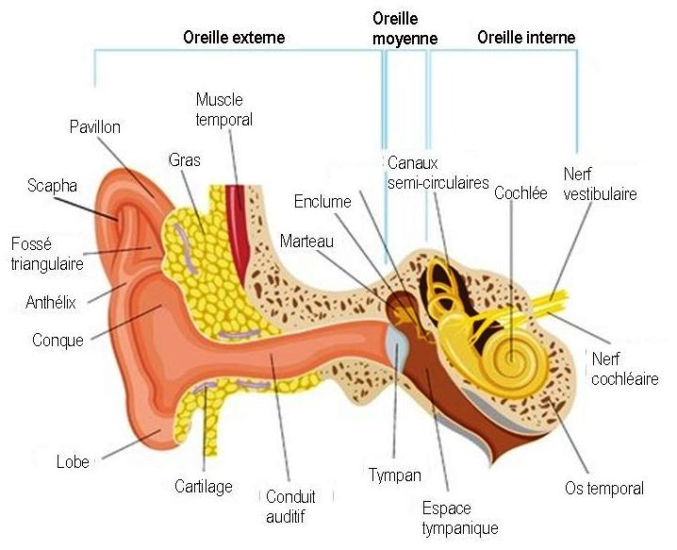

Slide 3
VPPB
Vertige : le vertige rotatoire est périphérique
positionnel : le vertige est provoqué une fois que le sujet est dans une position.
Paroxystique : le sujet sent arriver le vertige avant que l'observateur voit le nystagmus. La sensation va crescendo jusqu'à un paroxysme avant de décroître et s'éteindre lentement.
Bénin : la cause bien connue de la migration de débris dans la lumière d'un canal en fait effectivement une affection bénigne.

Slide 4
Les nystagmus centraux
La littérature est riche en lésions centrales générant des nystagmus qui peuvent exprimer des lésions graves.
AVC,
Lesion D’arnold Chiari

Slide 5
La névrite vestibulaire
L'origine virale (virus neurotropes de la famille herpès) est privilégiée, d'une part en raison du caractère souvent épidémique et récurrent de la symptomatologie, parfois accompagné de paralysie faciale.
Dans environ 50 % des cas, l'étiologie reste inconnue. Plusieurs facteurs étiologiques, tels que l'exposition à des substances neurotoxiques, les maladies immunologiques, systémiques (hypertension artérielle, diabète, hypothyroïdie) pourraient jouer un rôle dans la survenue d'une vestibulopathie d'emblée bilatérale.

Slide 6
Ménière ou hydrops endolymphatique
L'hydrops est une dilatation du labyrinthe membraneux par déséquilibre du système sécrétion / excrétion de l'endolymphe.
Les crises apparaissent de façon aléatoire dans les syndromes méniériformes, La pression jusqu'alors trop élevée s'abaisse brusquement.

Slide 7
omission vestibulaire
dans l’ensemble la patient présente un défautde confiance en lui meme: Mal etre dans la foule, ne marche pas droit, difficulté à monter sur un escabeau

Slide 8
Pathologie de systeme
hypotension, insuffisance vertébro-basilaire hémodynamique
hypothyroidie
anémie
mal des transports
intoxication médicamenteuse

Slide 9
diagnostic différentiel
ou le bilan en une minute

Slide 10
Interrogatoire
horaire de survenue.
autour du lit : VPPB, le patient fait le diagnostic: impossibilité de se lever, vomissement, cela finit souvent aux urgences.
toute la journée: névrite: avec instabilité à la marche, mal être.
A la marche de dévie toujours du même côté: névrite au déficit vestibulaire qui décompense

Slide 11
Durée
quelques secondes: vppb
quelques heures: Hydrops ou menière avec hypoacousie surtout des sons graves unilatérale.
quelques jours: neurinome, névrite, pathologie centrale, omission vestibulaire
quelques semaines: omission

Slide 12
intensité
impossibilité de se déplacer avec nausée, finit parfois aux urgences: VPPB
impossibilité de se déplacer avec vomissement en jet, retentissement neurovegetatif, mal etre : patho d’origine centrale
nausée, vomissement qui passent rapidement: hydrops, meniere
sensation d'être sur du coton, un peu en retard: névrite vestibulaire
manque de confiance dans la foule, magasin, passager en voiture: omission vestibulaire.

Slide 13
examen clinique
test romberg: debout yeux fermés: test de la sensibilité profonde.
fukuda: bras tendus les yeux fermés, 50 pas sur place: deviation côté lésé.
poursuite oculaire ou épreuve du pendule: si saccades pathologie centrale et/ou schwanomme, ou sequelles de pathologie vestibulaire ancienne.
position allongée sur le dos cou en extension: si vertiges et nystagmus alors VPPB si ce dernier ne s’épuise pas pathologie centrale.
manoeuvre de secouage rapide de la tete: si nystagmus apres 10 aller retour alors patho vestibulaire

Slide 14
Qu’est qu’on fait?
spécialiste? pharmacie?kiné vestibulaire?

Slide 15
Dans le doute d’une pathologie centrale
irm ponto cérébral: pour AVC, Schwannome
scanner conduit auditif: observation du nerf facial, structures oreille interne, présence de liquide dans l’hydrops
ORL: potentiels évoqués auditifs, epreuve calorique, recherche de nystagmus spontané ou du regard excentré, epreuve rotatoire impulsionnelle, oculomotricité

Slide 16
nevrite:
vppb:
omission vestibulaire:
précocement corticothérapie court terme, anti vertigineux puis éventuellement kine vestibulaire pour compenser
kiné vestibulaire, manoeuvre de liberation
kiné vestibulaire, optocinétisme

Slide 17
